Slide 1

Notes:
www.4tons.com.br
Pr. Marcelo Augusto de Carvalho

Slide 2

“No princípio, criou Deus os céus e a Terra”.

Slide 3
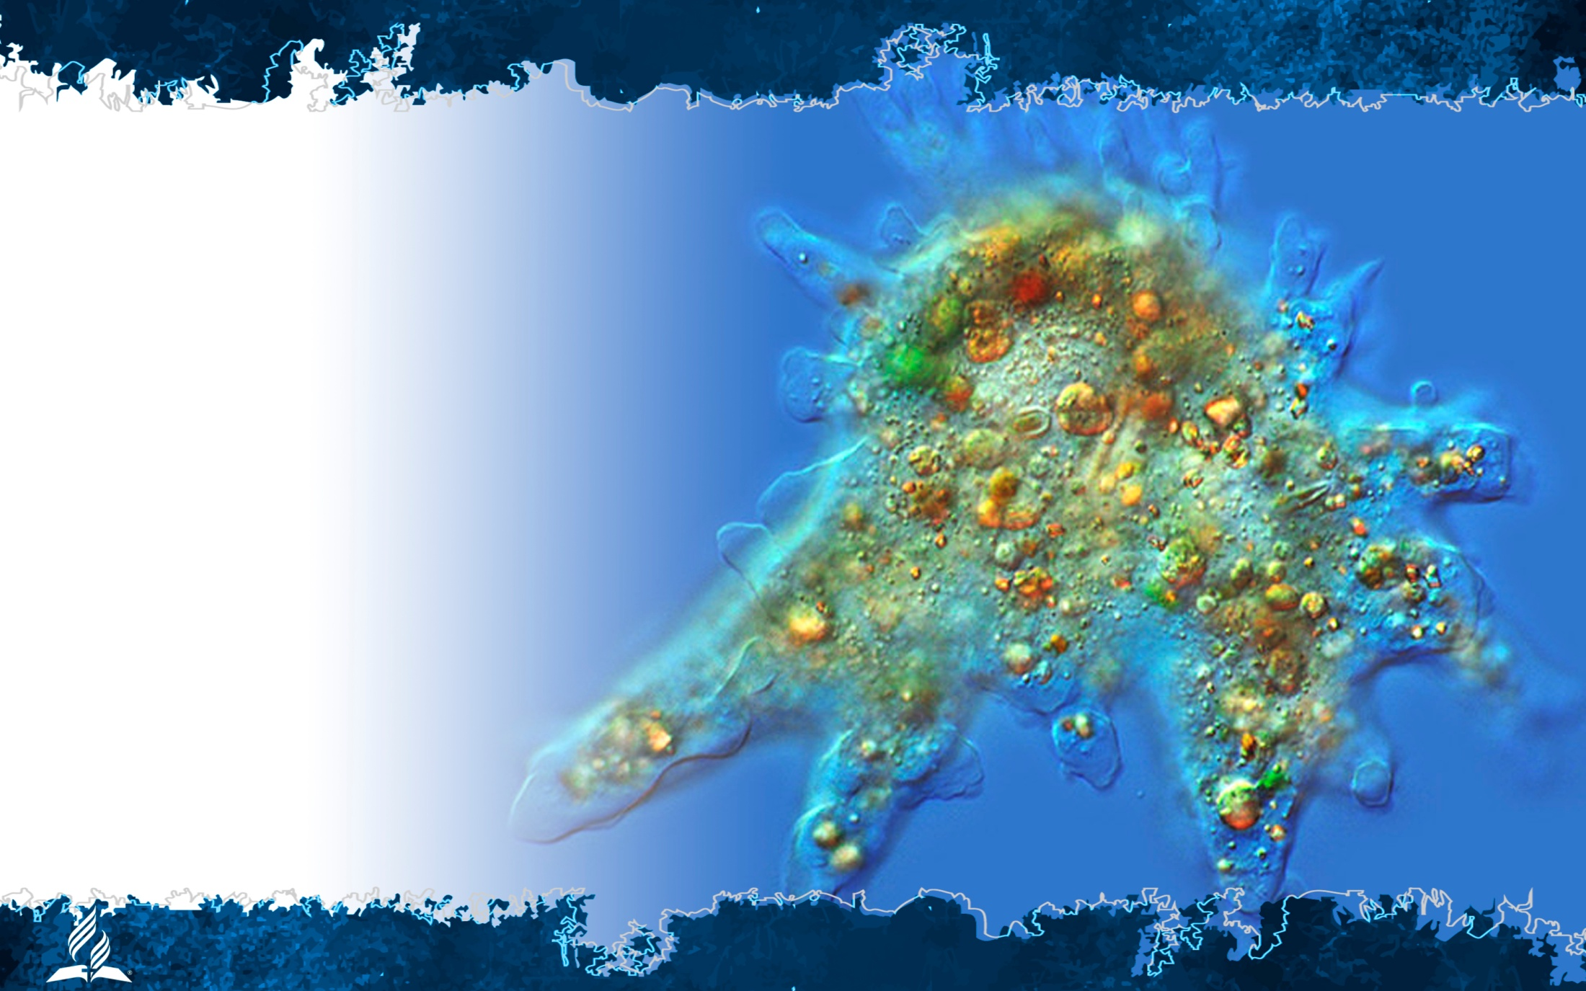
O núcleo de uma ameba, por exemplo, tem tanta informação que daria para encher uma enciclopédia.

Slide 4

Deus é o criador da vida, e ninguém melhor do que Ele para nos dizer como nosso corpo funciona da maneira mais adequada.

Slide 5

BEBA ÁGUA

Slide 6
“Era a Terra sem forma e vazia; trevas cobriam a face do abismo, e o Espírito de Deus Se movia sobre a face das águas” (Gênesis 1:2).

Slide 7

TOME BANHO DE SOL

Slide 8
“Disse Deus: ‘Haja luz’, e houve luz”
(Gênesis 1:3).

Slide 9

RESPIRE FUNDO

Slide 10
“Então Deus fez o firmamento [atmosfera] [...]. Ao firmamento Deus chamou céu”
(Gênesis 1:7, 8).

Slide 11

ALIMENTE-SE BEM

Slide 12
“Disse Deus: Eis que lhes dou todas as plantas que nascem em toda a terra e produzem sementes, e todas as árvores que dão frutos com sementes. Elas servirão de alimento para vocês” (Gênesis 1:29).

Slide 13

PRATIQUE EXERCÍCIOS

Slide 14
“O Senhor Deus colocou o homem no jardim do Éden para cuidar dele e cultivá-lo” (Gênesis 2:15).

Slide 15

DESCANSE

Slide 16
“No sétimo dia Deus já havia concluído a obra que realizara, e nesse dia descansou. Abençoou Deus o sétimo dia e o santificou, porque nele descansou de toda a obra que realizara na criação” (Gênesis 2:2, 3).

Slide 17

PRATIQUE O DOMÍNIO PRÓPRIO

Slide 18
“Coma livremente de qualquer árvore do jardim, mas não coma da árvore do conhecimento do bem e do mal” (Gênesis 2:16, 17).

Slide 19

CONFIE EM DEUS

Slide 20
O primeiro passo para ter essa esperança no coração consiste em depositar nossa confiança em Deus.

Slide 21

Você é muito especial para Jesus!

